Slide 1

স্বাগতম

Slide 2


শিক্ষক পরিচিতি
আহমদ কবির
সহকারী প্রধান শিক্ষক
আর.কে.নুরুল আমিন চৌধুরী উচ্চ বিদ্যালয়
চকরিয়া, কক্সবাজার।
মোবাইল: 01618921724
Email: akabirbabul@gmail.com

Slide 3
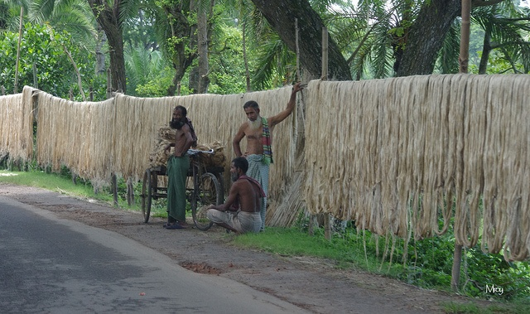
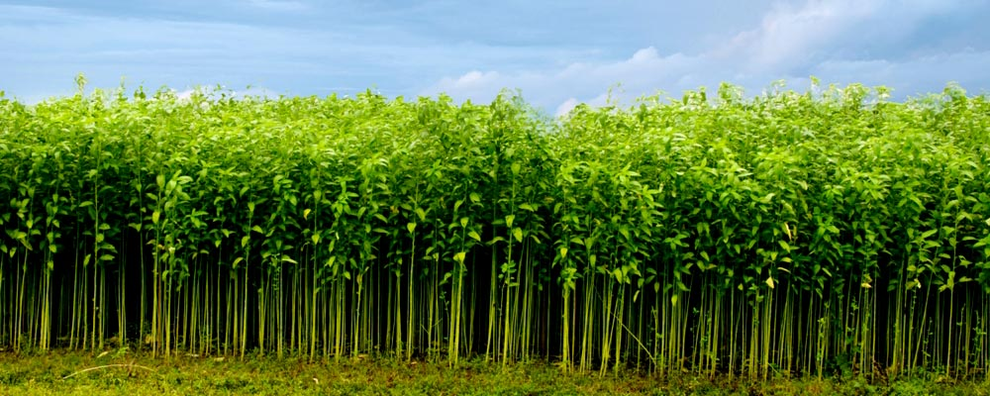
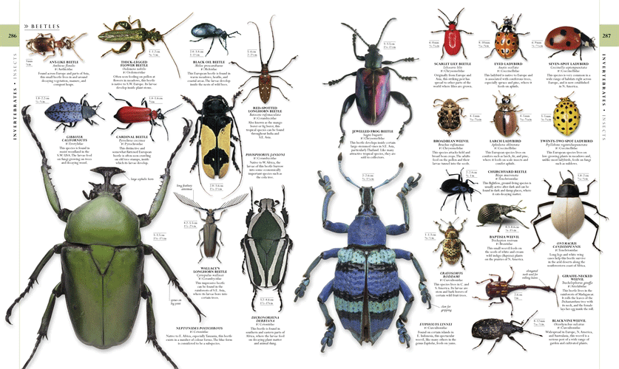
চিত্রগুলি লক্ষ্য করি
পাটের
ক্ষতিকর
পোকা

Slide 4

নবম শ্রেণি
কৃষি শিক্ষা
সময়ঃ ৪০ মিনিট

Slide 5
শিখনফল
এ পাঠ শেষে শিক্ষার্থীরা…
১. পাটের বিভিন্ন ক্ষতিকর পোকার নাম বলতে পারবে
২. বিছা পোকা ও চেলে পোকা আক্রমণের লক্ষণ চিহ্নিত করতে পারবে
৩. এদের দমন পদ্ধতি ব্যাখ্যা করতে পারবে

Slide 6
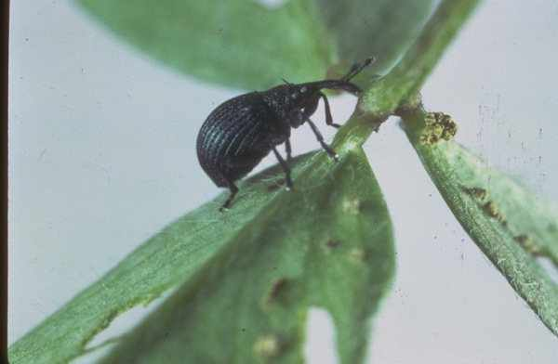
চেলে পোকা

Slide 7
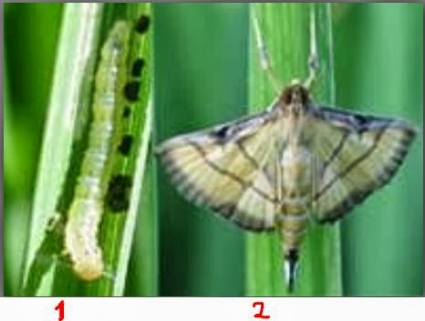
ঘোড়া পোকা

Slide 8
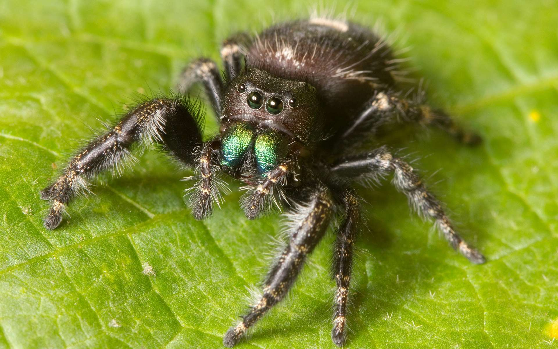
মাকড়

Slide 9
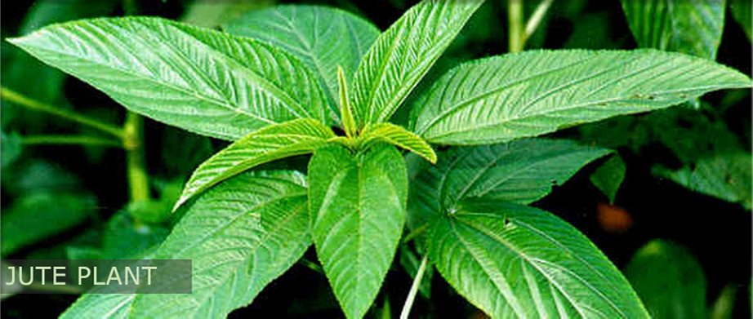
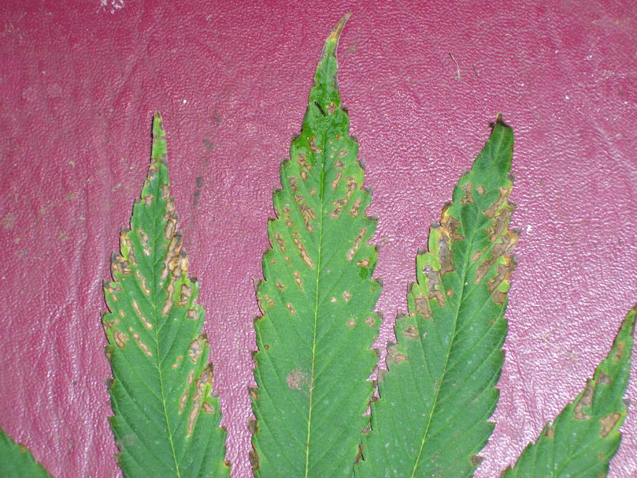
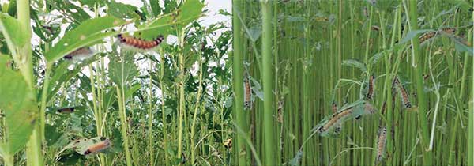
বিছা পোকার আক্রমণের লক্ষণ
কচি পাতায় আক্রমণ করে
পাতার উলটা পিঠে ডিম পাড়ে
সব পাতা খেয়ে ফেলে

Slide 10
বিছা পোকা

Slide 11
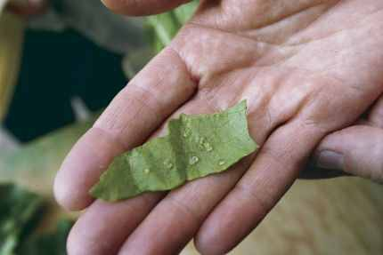
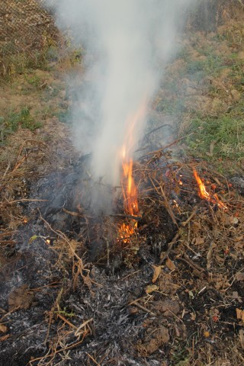
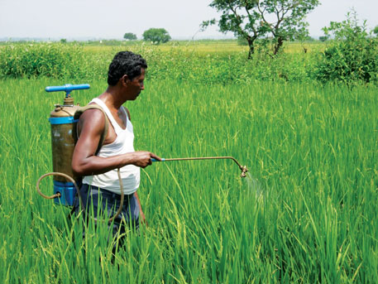
বিছা পোকার দমন পদ্ধতি
হাত দিয়ে পোকার ডিম
সংগ্রহ
আক্রান্ত গাছ পোড়ানো
কীটনাশক প্রয়োগ

Slide 12
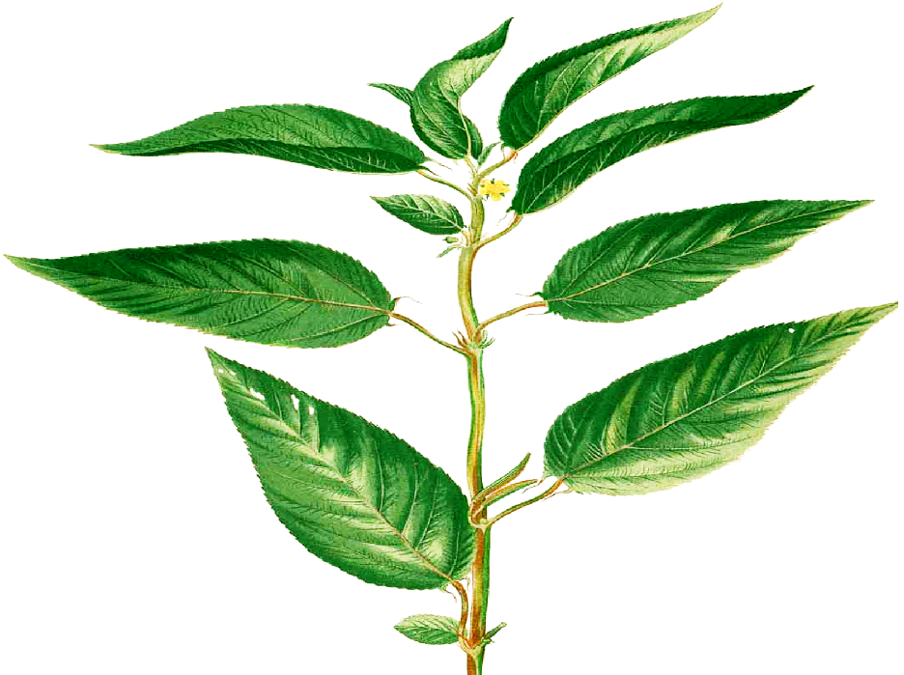
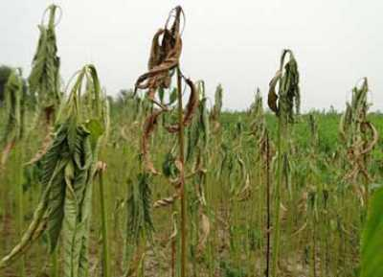
চেলে পোকা আক্রমণের লক্ষণ
কান্ডে আক্রমণ
গাছের ডগা মারা যায়

Slide 13
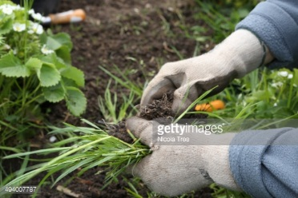
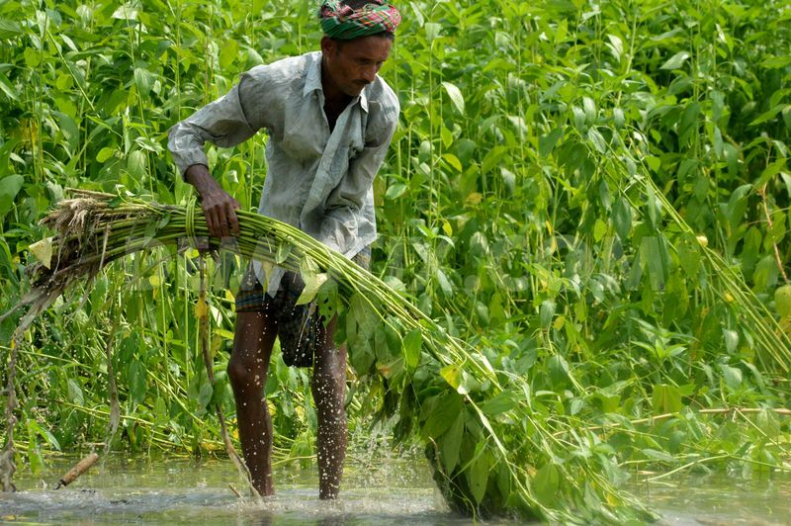
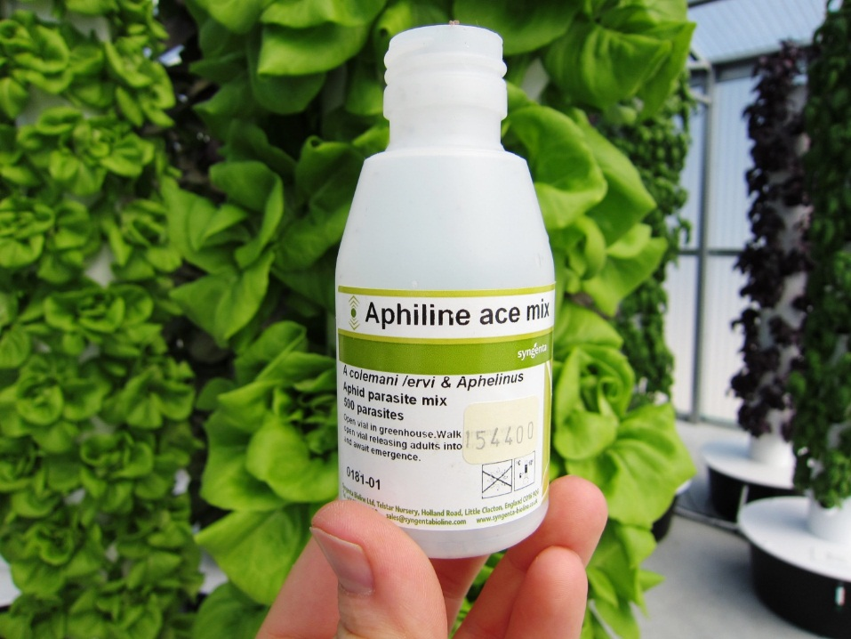
চেলে পোকার দমন পদ্ধতি
আগাছা দমন
আক্রান্ত গাছ তুলে ফেলা
কীটনাশক প্রয়োগ

Slide 14
দলীয় কাজ
পাটের কাঙ্খিত ফলন পেতে পোকা দমনের গুরুত্ব বিশ্লেষণ কর।

Slide 15
মূল্যায়ন
পাটের দুইটি ক্ষতিকর পোকার নাম বল।
বিছা পোকার আক্রমণের লক্ষণ বল।
পাট ক্ষেতে চেলে পোকার আক্রমণ হলে কৃষকের করণীয় কী কী?

Slide 16
বাড়ির কাজ
পাটের দুইটি ক্ষতিকর পোকার নমুনা চিত্র অংকন কর।

Slide 17
ধন্যবাদ

Slide 18


